Slide 1
PERTEMUAN KE - 10
Pokok Bahasan :
Integral Fourier : Transformasi Sinus dan Cosinus

Slide 2
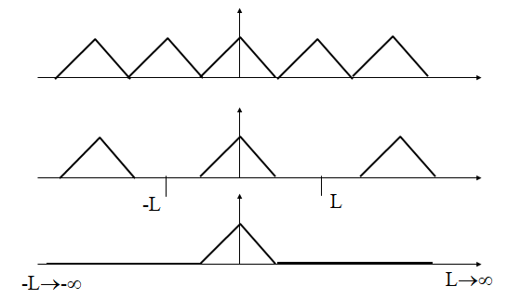
Integral Fourier
Untuk aplikasi suatu fungsi non periodik (atau deret Fourier spesial saat periode dari suatu fungsi infinite : L→∞

Slide 6
Contoh
f₁₀ integrate from 0 to 10
f₁₀₀ integrate from 0 to 100
g(x) the real function

